Slide 1
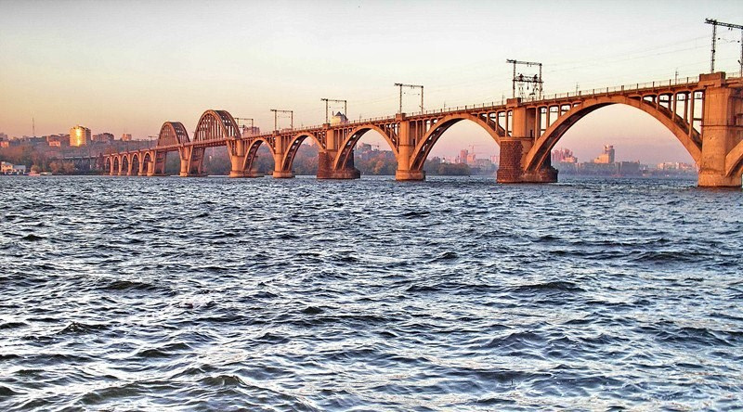
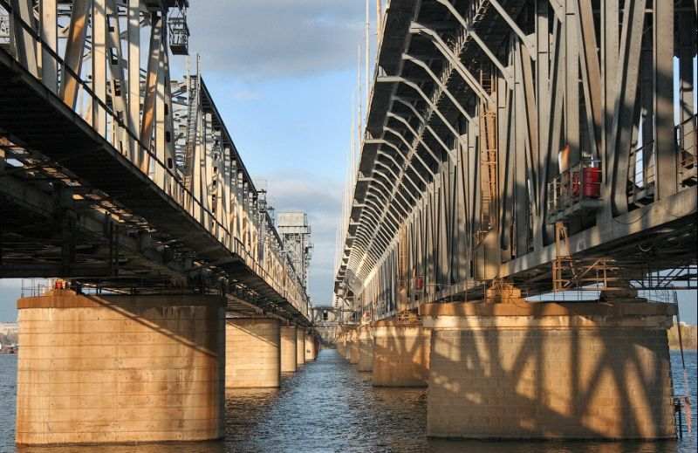
Мости часу: історична подорож Дніпром
Коробка Марія Олександрівна
учениця 8-А класу
Дніпровського ліцею №31"Приорітет”
Керівник:
Летяго Вікторія Віталіївна
Витель Історії

Slide 2
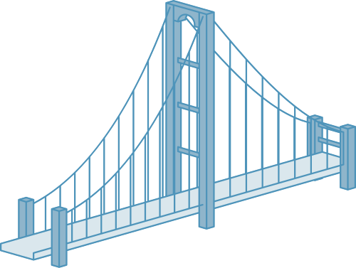
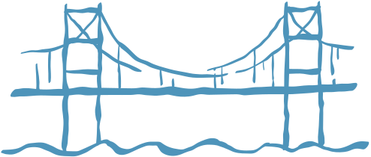
Актуальність,Мета та Наукова цінність дослідження
3.Наукова Цінність
Дослідження мостів у Дніпрі має міждисциплінарне значення, поєднуючи історію, інженерію, архітектуру та урбаністику. Аналіз їхньої конструкції та експлуатації дозволяє оцінити розвиток інженерної думки та адаптацію інфраструктури до сучасних викликів. Крім того, історичний аспект мостів розкриває соціально-економічні зміни в місті та їхній вплив на його просторову організацію. Отримані результати можуть бути корисними для архітекторів, інженерів, істориків та урбаністів, а також для подальших наукових досліджень у сфері транспортної інфраструктури.
1.Актуальність
Мости є невід’ємною частиною транспортної інфраструктури міста Дніпро, забезпечуючи зв’язок між його правобережною та лівобережною частинами. Вони відіграють важливу роль у розвитку економіки, логістики та урбаністики міста, дозволяючи ефективний рух транспорту та пішоходів. Окрім суто практичного значення, мости Дніпра є важливими історико-культурними об’єктами, які відображають архітектурні та інженерні тенденції різних епох. Також під час воєнного стану,мости є дуже важливим стратегічним об”єктом.
2.Мета
Метою дослідження є аналіз історичного, технічного та культурного значення мостів у місті Дніпро, а також оцінка їхнього впливу на розвиток міста. Завданням є вивчення етапів будівництва та реконструкції мостів, їхньої ролі в економіці та міському плануванні. Додатково досліджується вплив мостів на формування транспортної мережі, екологічні аспекти та перспективи модернізації цих споруд.

Slide 3
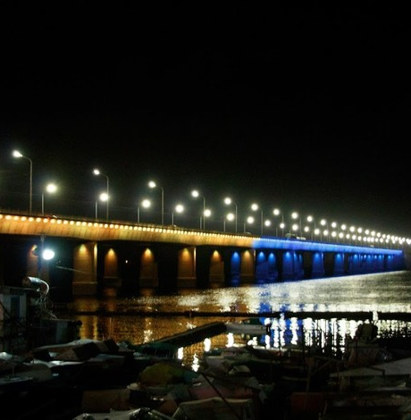
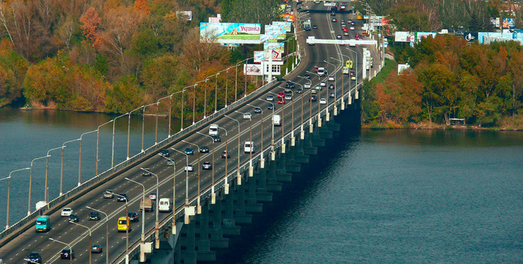
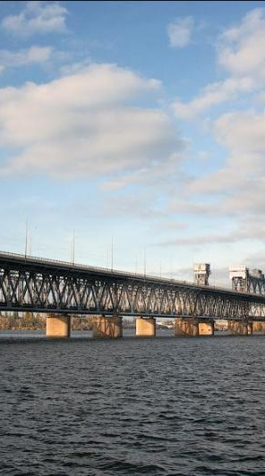
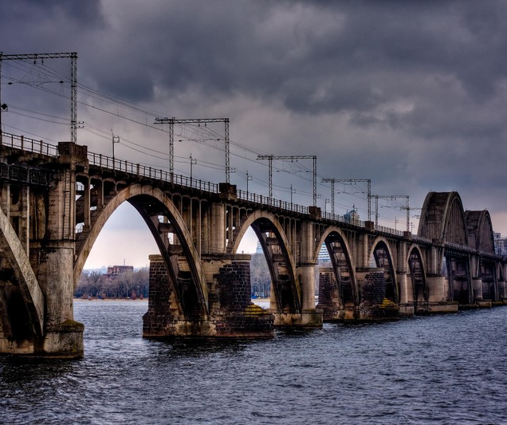
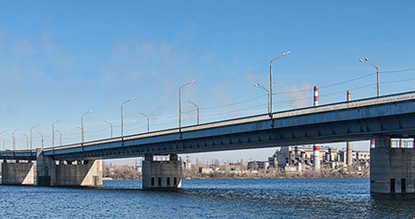
Кайдацький міст
1732м.
Центральний міст 1478м.
Мости Дніпра
Південний міст 1248м.
Старий міст 1395м.
Мерефо-Херсонський 1627м.
Notes:
1 Амурский 1395
2 центральний1478
3 Мерефо-Херсонський 1627
4 Південний1248
5Кайдацький 1732
пишеходний 429

Slide 4

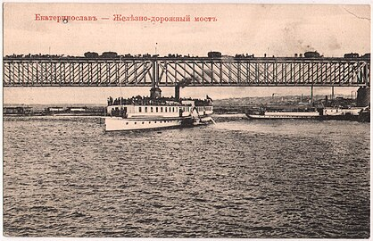
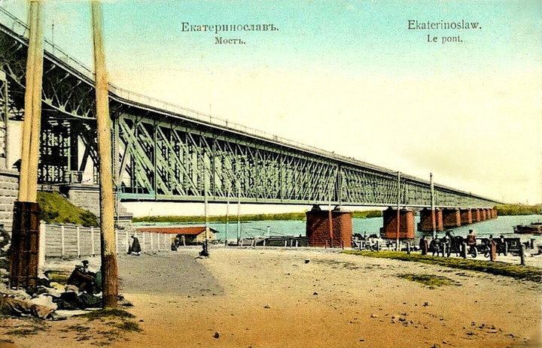
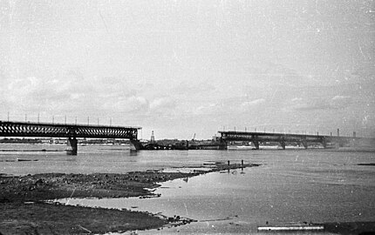
старий міст
30 травня 1884 року в Катеринославі урочисто відкритий міст Катерининської залізниці, під офіційною назвою — міст Імператора Олександра III.
Автором проєкту моста був інженер Микола Белелюбський. Міст складався з двоярусної споруди завдовжки понад 1,5 км при загальній вазі 9525 тонн. На нижньому ярусі розташовувалася одноколійна залізниця, на верхньому — дорога для пішоходів і возів, а згодом — для автомобілів.
— комбінований двоярусний (автомобільний та залізничний) міст в місті Дніпро, який поєднує Центральний та Нижньодніпровський райони міста.
У XX столітті двічі разів міст зазнавав руйнувань (1920 та 1941) і кожен раз заново відновлювався. У 1935 році через міст була прокладена трамвайна лінія. По закінченню другої світової війни міст довелося відбудовувати практично з нуля. В результаті від старого моста залишилися лише опори і зовнішня схожість конструкції — віддалено схожі ферми та другий яруси.
Залізничний міст (поштова листівка)
Руйнування моста (1941)

Slide 5

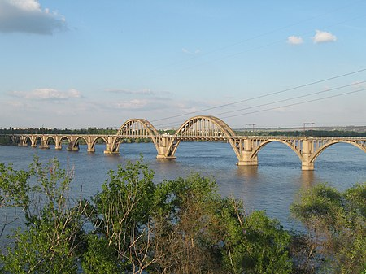
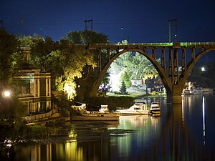
24 жовтня 1932 року, о 15:30, був покладений останній кубометр бетону. Роботи з будівництва й випробування мосту тривали один рік і чотири місяці. 21 грудня 1932 року введений в експлуатацію унікальний міст через річку Дніпро. Загальна довжина складає — 1627 метрів (ширина річки Дніпро в цьому місці — 1250 метрів). Одночасно була завершена прокладка спеціального тунелю в Тунельній балці (звідси походить її назва) та прокладена через неї залізниця.
Мерефо-Херсонський міст
— залізничний арковий міст в місті Дніпро, Україна. На час будівництва — найбільший арковий міст в Європі. Інженерну споруду занесено до реєстру пам'яток архітектури України
Завершальним етапом у формуванні вигляду Мерефо-Херсонського мосту стала реконструкція у післявоєнні роки, в ході якої його привели у відповідність з початковим проєктом Колоколова — міст був позбавлений металевих прольотів.
Наразі цей арковий міст у місті складається з перекриттів лівобережжя, залізобетонних арок над основним руслом Дніпра, малих аркових прольотів через Монастирський острів з правобережжям та трьох з'єднувальних прольотів через парк імені Тараса Шевченка.

Slide 6
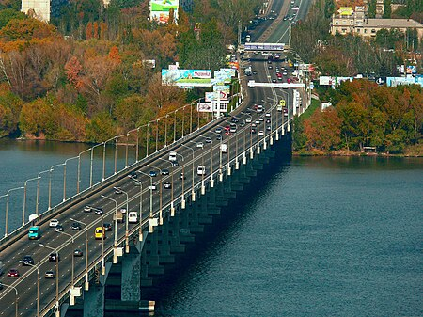
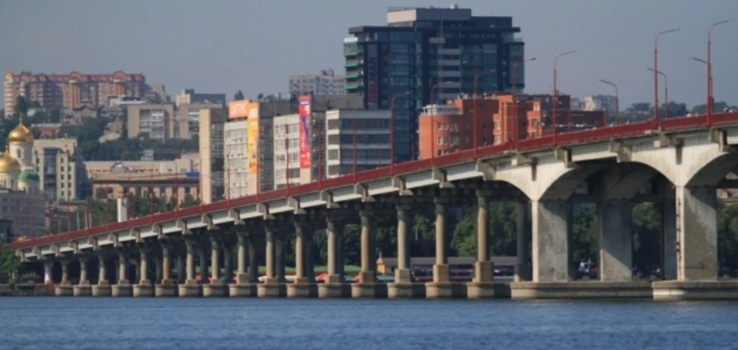
Центральний міст (Новий міст)
— автомобільний міст, що зв'язує центр Дніпра з лівобережною частиною міста . Відкритий 6 листопада 1966 року під назвою «Міст імені 50-річчя Великого Жовтня»; його довжина становить 1478 м, ширина 21 м. Цей міст довгий час був найдовшим в Україні.
В архітектурному відношенні Новий міст має виразний чіткий силует — гостра стріла, перекинута між двома берегами Дніпра. Композиційне враження підсилюють три пілони у центральній частині мосту. В цілому, без будь-яких «архітектурних принад», використовуючи чисто типові будівельні елементи, архітекторам вдалося створити якісно своєрідний яскравий архітектурний об'єкт.
Будівництво мосту стало причиною кардинальної реконструкції передмостових частин на обох берегах. Особливо серйозними виявилися перетворення на правому березі. Фактично в другій половині 1960-х рр. була створена нова міська площа, почалося формування нового містобудівного вузла

Slide 7
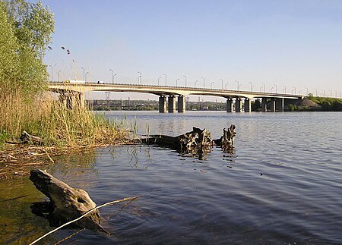
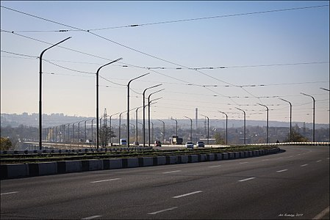
Кайдацький міст
-Відкрито 5 листопада 1982 року; став четвертим мостом через Дніпро у Дніпрі. Має 6 смуг для руху автотранспорту в обох напрямках, 1996 року по мосту був пущений трамвай, що з'єднав селище Нові Кодаки і багатоповерхові житлові масиви Діївки (Червоний Камінь, Покровський й Парус) Донецьким шосе з лівобережною Ломівкою й Кам'янкою. Є частиною незавершеної об'їзної дороги.
Відповідно до генерального плану розвитку обласного центру і поліпшення зв'язку лівого берега з правим у 1975 році почалося будівництво Кайдацького мосту. Будівництво мосту, який сполучив лівий та правий береги Дніпра, було завершене в 1982 році Мостозагоном № 12 за проектом інституту «ЛенДІПроТранс-міст». Довжина — 1732 метри, мостом здійснюється 3-рядний рух автотранспорту в обидва боки. Через 14 років, 17 грудня 1996 року, центром Кайдацького мосту був пущений трамвай.
Міст дозволив транзитному автотранспорту дотримуватися дороги E50 М30 Стрий — Дебальцеве без заїзду в місто і дав можливість розвинути житлове будівництво на лівому березі річки.

Slide 8
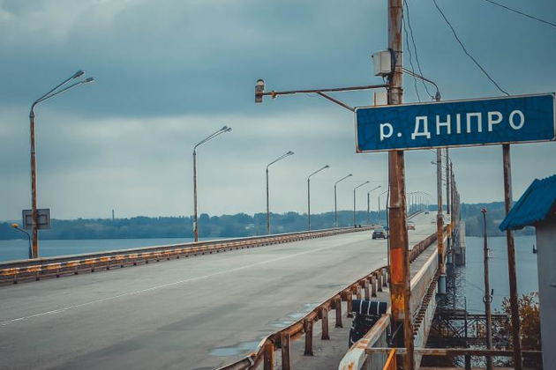
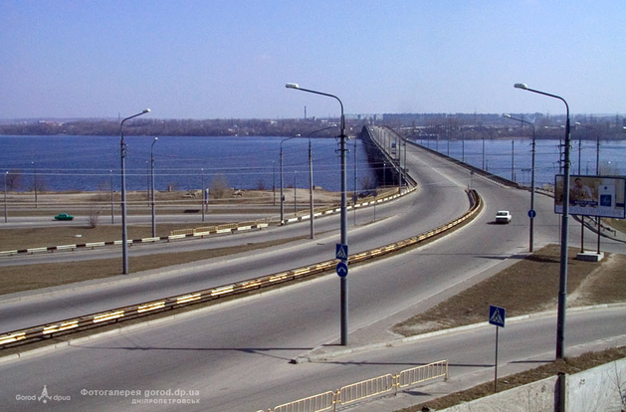
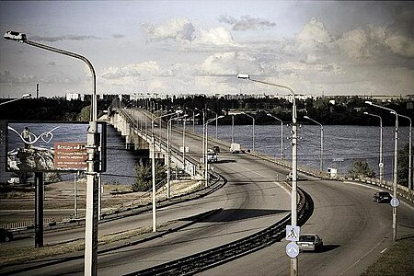
Південний міст
Наразі міст функціонує не тільки за прямим призначенням.
Він є частиною нової об'їзної дороги у Дніпрі
яку будують, починаючи з 2011 року.
автомобільний міст,що поєднує житлові масиви Придніпровськ і Перемога. Цей міст є наймолодшим з усіх побудованих у м. Дніпро.
Міст має вигнуту форму ближче до середини, де пролягає судоплавний фарватер.
Південний міст є частиною об'їзної дороги покликаної
розвантажити центр міста від вантажного транзитного транспорту.
Будівництво тривало загалом 18 років
і відбувалося у 2 черги: з 1982 по 1993 і з 1998 по 2000 роки.
Такі часові рамки були пов'язані
із фінансовими проблемами міста під час економічної кризи
1990-х років.

Slide 9
Складність пересування у давні часи – поява мостів у Дніпрі
1. Проблеми перетину Дніпра в давнину
2. Перші спроби облаштування переправ
3. Початок будівництва капітальних мостів
• До будівництва мостів люди використовували пороми, човни та сезонні переправи по кризі.
• Висока течія Дніпра ускладнювала переправу, особливо в періоди повеней.
• Торгові шляхи залежали від погодних умов, що ускладнювало розвиток міста.
• Використовувалися тимчасові дерев’яні мости, які могли руйнуватися через повені чи військові дії.
• Для військових потреб встановлювали понтонні переправи.
• З розвитком технологій почали будувати більш стійкі дерев’яні конструкції.
• У ХІХ столітті розвиток промисловості та залізниці спричинив потребу у постійних мостах.
• Перший великий залізничний міст через Дніпро був зведений у 1884 році.
• Будівництво мостів сприяло економічному зростанню та розширенню міста.

Slide 10
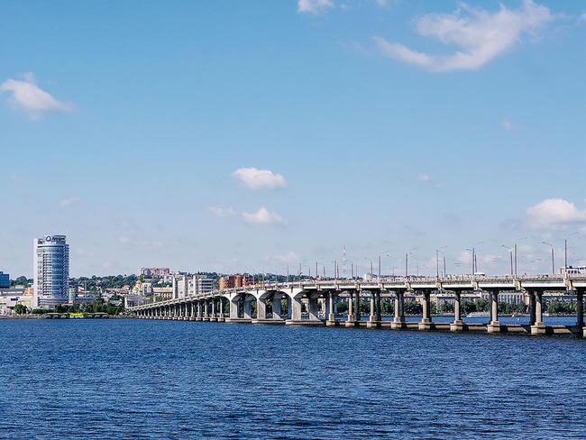
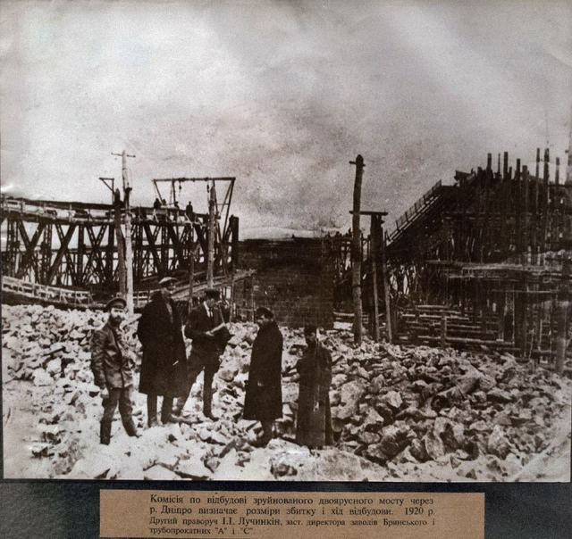
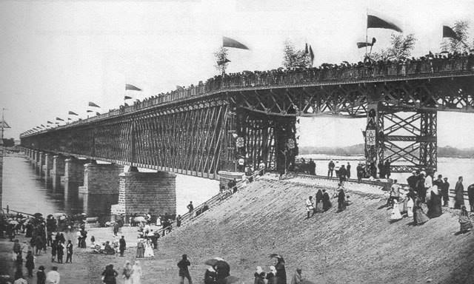
початок будівництва мостів
У ХХ столітті, особливо в радянський період, місто отримало нові інженерні споруди, що значно покращили транспортне сполучення між берегами. Під час Другої світової війни більшість мостів були зруйновані, але їх швидко відновили у повоєнні роки.
Активне будівництво капітальних мостів розпочалося у ХІХ столітті коли розвивалася залізнична мережа. Перший великий міст через Дніпро в районі сучасного міста був зведений у 1884 році — це Катеринославський залізничний міст, який відігравав важливу роль у транспортуванні товарів та пасажирів.
Сьогодні мости Дніпра є важливими транспортними артеріями, які з’єднують різні частини міста та забезпечують рух автомобільного, залізничного і громадського транспорту.

Slide 11
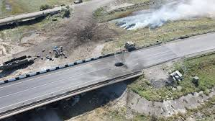
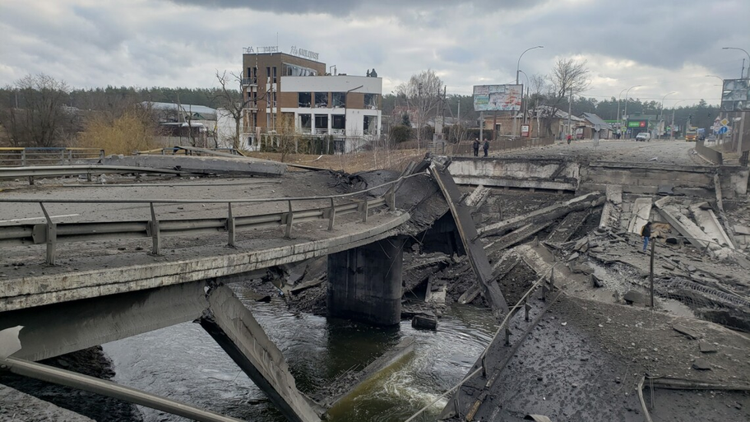
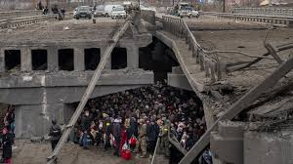
Важливість мостів під час воєнного стану
Мости є дуже важливим транспортним звʼязком нашого міста.
Під час воєнного стануїх підрив може стати вирішальним фактором для спасіння народу та затриманням загарбників на деякий час.Їх захист, утримання та відновлення є пріоритетними завданнями для військових та урядових структур.

Slide 12
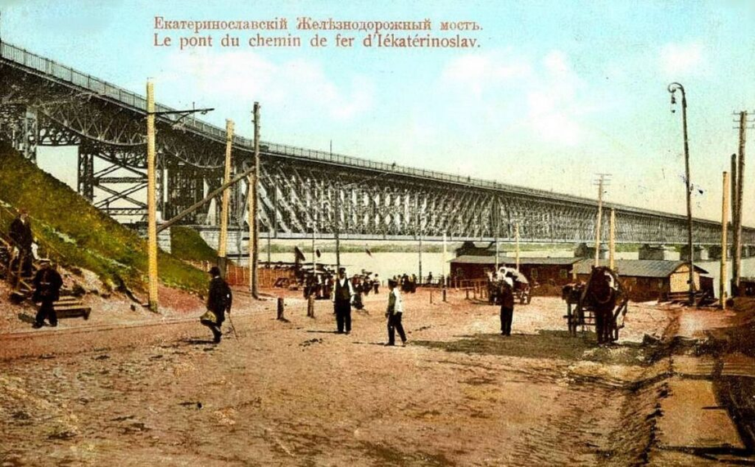
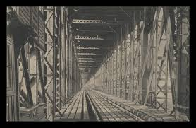
Мости у культурі та мистецтві
Дніпровські мости є великою культурною спадщиною нашого міста. Вони виступають натхненням для митців, мотивом для фото. Про мости навіть писали пісні та вірші

Slide 13
Цікаві факти та рекорди
Факт | Опис
Найдовший міст | Кайдацький | 1732м
Найстарший міст | Старий(амурський) | 1884р
Найзавантаженіший міст | Центральний | 100тис. авто в день

Slide 14
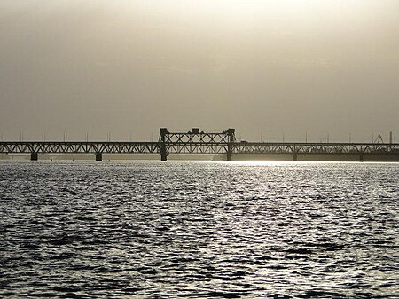
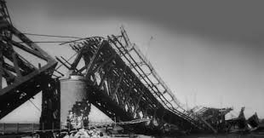
Висновок:
Мости – це не тільки бетон і сталь, а й частина культури, натхнення для митців та гордість міста. Вони з’єднують не лише береги, а й історію з сучасністю, відкриваючи шлях у майбутнє.
Попри всі труднощі, мости залишаються символом єдності та розвитку міста. Їхня реконструкція та розширення – важливі завдання для майбутнього, адже вони забезпечують комфортне життя мешканців та подальший розвиток Дніпра.

Slide 15
Список використаних джерел:
1.Перелік мостів Дніпра- https://uk.wikipedia.org/wiki/%D0%9F%D0%B5%D1%80%D0%B5%D0%BB%D1%96%D0%BA_%D0%BC%D0%BE%D1%81%D1%82%D1%96%D0%B2_%D0%94%D0%BD%D1%96%D0%BF%D1%80%D0%B0
2.Старий міст-https://uk.wikipedia.org/wiki/%D0%A1%D1%82%D0%B0%D1%80%D0%B8%D0%B9_%D0%BC%D1%96%D1%81%D1%82
3.Мерефо-Херсонський міст-https://uk.wikipedia.org/wiki/%D0%9C%D0%B5%D1%80%D0%B5%D1%84%D0%BE-%D0%A5%D0%B5%D1%80%D1%81%D0%BE%D0%BD%D1%81%D1%8C%D0%BA%D0%B8%D0%B9_%D0%BC%D1%96%D1%81%D1%82
4.Центральний міст-https://uk.wikipedia.org/wiki/%D0%A6%D0%B5%D0%BD%D1%82%D1%80%D0%B0%D0%BB%D1%8C%D0%BD%D0%B8%D0%B9_%D0%BC%D1%96%D1%81%D1%82_(%D0%94%D0%BD%D1%96%D0%BF%D1%80%D0%BE)
6.Південний міст-https://uk.wikipedia.org/wiki/%D0%9F%D1%96%D0%B2%D0%B4%D0%B5%D0%BD%D0%BD%D0%B8%D0%B9_%D0%BC%D1%96%D1%81%D1%82_(%D0%94%D0%BD%D1%96%D0%BF%D1%80%D0%BE
7.Фотографії мостів-https://www.google.com/search?sca_esv=70cc93bfb03a553e&sxsrf=AHTn8zr0yatN_8Bg5_pYHnCQHYUkxG5zDQ:1741119627794&q=%D0%BD%D0%BE%D0%B2%D1%8B%D0%B5+%D0%BC%D0%BE%D1%81%D1%82%D1%8B+%D1%81%D1%83%D1%87%D0%B0%D1%81%D0%BD%D1%96+%D0%BC%D0%BE%D1%81%D1%82%D0%B8+%D0%B4%D0%BD%D1%96%D0%BF%D1%80%D0%B0&uds=ABqPDvztZ

